Slide 1
Heart Disease
PELİN BERKER

Slide 2
Bu veri seti hem hasta hem de sağlıklı vakalardan oluşur. Sınıflandırma için 13 özelliğe sahip toplam 303 vaka kullanılmıştır.
Bu özellikler yaş, cinsiyet, göğüs ağrısı tipi, istirahat kanbasıncı, serum kolestoral, açlık kan şekeri,istirahat elektrokardiyografik sonuçlar, elde edilen maksimum kalp hızı, egzersize bağlı anjin, istirahate göre egzersize bağlı ST depresyonu, ST segmentinin eğimi, pik egzersiz için floroskopi ile renklendirilmiş büyük damar sayısı, defekt tipidir.
Bu çalışmanın amacı yukarıda ki 13 özellik ile kalp hastalığının varlığını daha doğru tahmin etmektir.

Slide 3
Özet olarak yapılanlar;
Özniteliklerin tipine baktık ve nümerik kategorik olması gerekenleri düzenledik.
Eksik ve aykırı değerlere baktık. Eksik veri olmadığını gördük. Aykırı değerler bazı öznitelikler için olduğunu gördük ve bunları winsorize ettik.
Veri keşfi kısmında özniteliklerin bizim hedef değişkenimizi nasıl etkilediğine grafiklere dökerek baktık. Ve tüm öznitelikleri modelimizde kullanma kararı aldık.
Nümerik değişkenler arası korelasyon matrisine baktık.
Imbalanced data olup olmamasını inceledik. Ki doğruluk metriğini imbalanced data olmamasından dolayı kullanma kararı aldık.

Slide 4
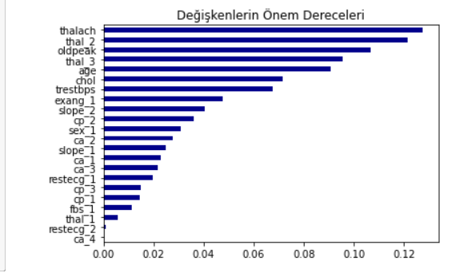
Verimizi ölçeklendirdik.
One hot encounding uyguladık. Ve modelleme tarafına geçtik.
Burada özniteliklerin önem sırasını çıkardık.

Slide 5
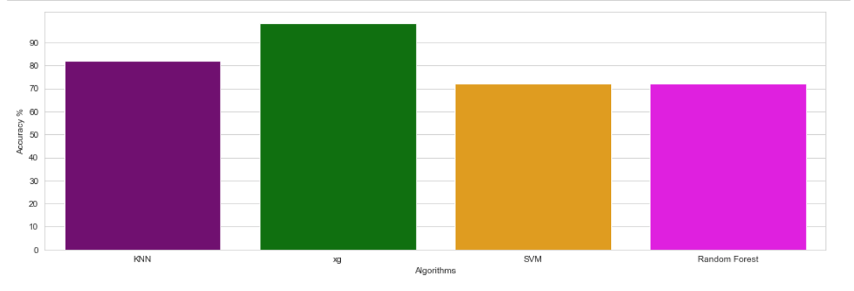
Model sonuçlarını doğruluk metriğin göre barplot ile karşılaştırdık.
Xgboost algoritmasının bu model için yüksek bir doğruluk oranı verdiğini gördük.

Slide 6
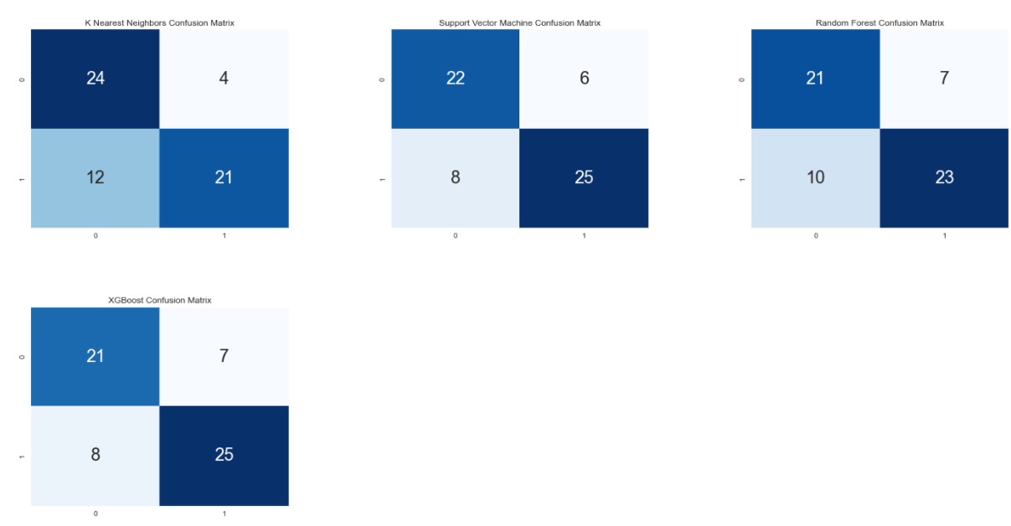
Model sonuçlarının confusion matrixlerine baktık.

Slide 7
Sonuç;
Random Forest, k-NN, Xgboost, Support Vector Machine algoritmaları bu veri setine uygulanmıştır. Algoritmalar Kaggle veri setinden 303 hastaya uygulanmış ve bu veri madenciliği sınıflandırma algoritmalarının doğruluk oranları karşılaştırılmıştır. Sonuçlara göre, farklı metodolojilerin farklı kriterlerle başarılı olduğu ve kriterlerin ortalaması alındığında XGboost'un en doğru ve en iyi sonucu veren yöntem olduğu görülmektedir.
Ayrıca derin öğrenme ile model kurularak ona da bakılmıştır.
Ancak veri setinin azlığı karmaşık olmamasından kaynaklı güzel bir sonuç elde edilmemiştir.

